Slide 1
Aktionen der Jugendarbeit in der Kirchengemeinde Tarmstedt, Wilstedt und Kirchtimke

Slide 2
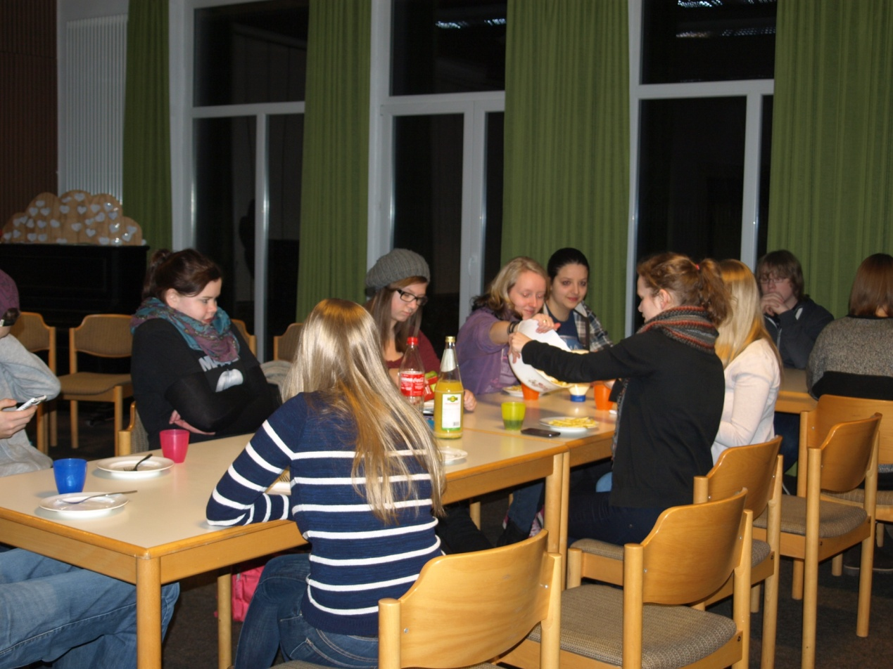
Mitarbeiterkreis
Im Mitarbeiterkreis treffen sich die aktiven Jugendlichen in der Jugendarbeit und sprechen über bald anstehende Aktionen.
Manchmal wird dann auch gebowlt oder eine Runde Werwolf gespielt.

Slide 3
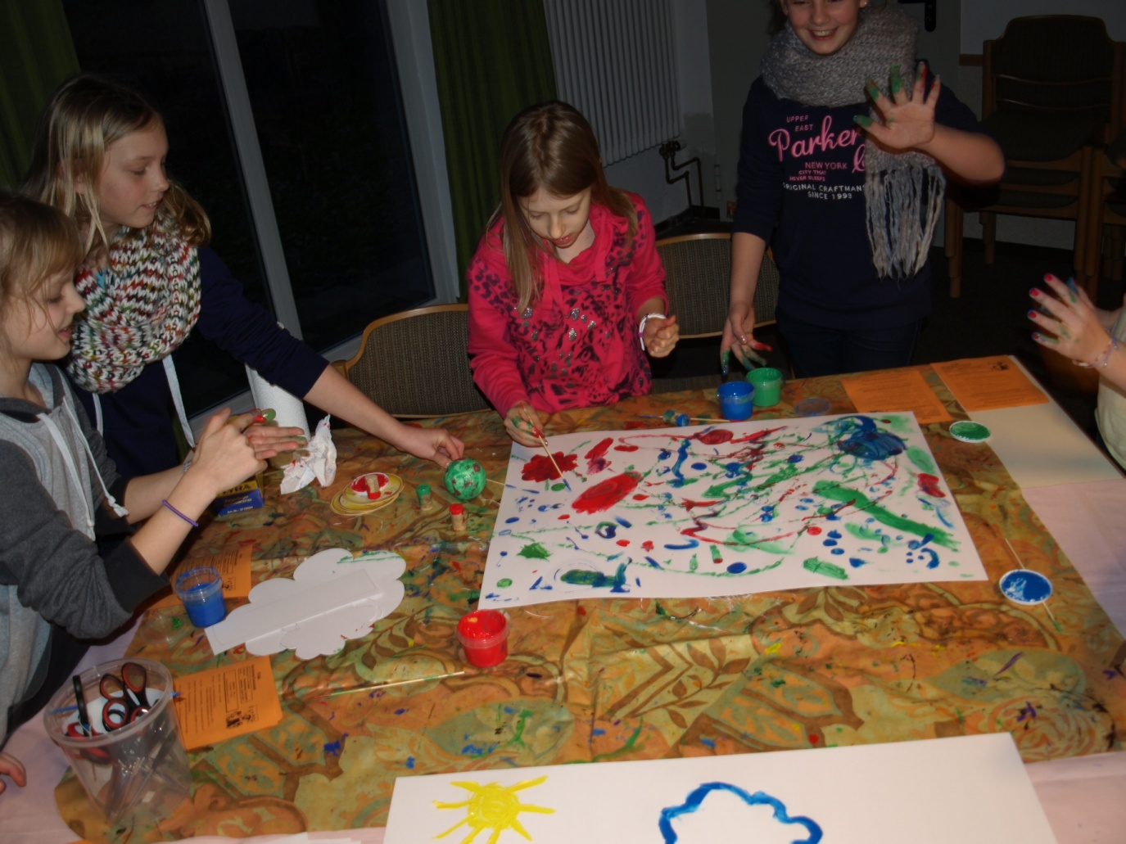
Wöchentliche Gruppen
Zurzeit gibt es in der Kirchengemeinde Wilstedt und Kirchtimke drei wöchentliche Gruppen: Jungschar, Fröju und Fröki.
Dabei wird viel gespielt und der Spaß steht im Vordergrund.
Diese Gruppen dienen dazu den Kindern die Jugendarbeit schmackhaft zu machen.

Slide 4
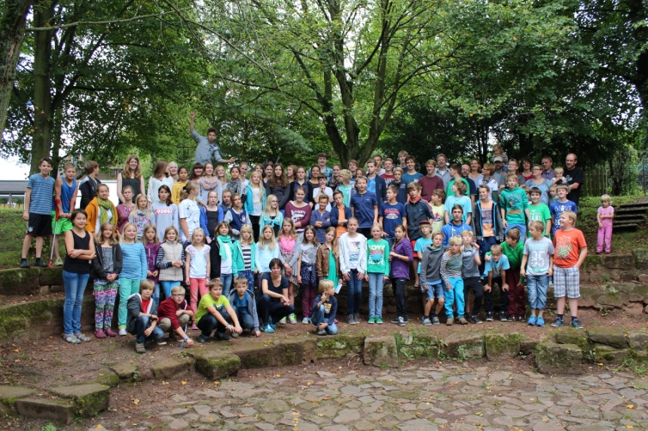
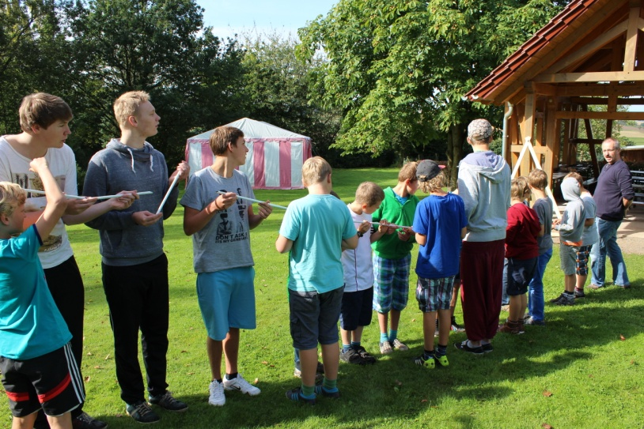
Kinderfreizeiten
Kinderfreizeiten bieten die Möglichkeit jüngeren Mitarbeitern mit älteren Mitarbeitern zusammen Erfahrungen sammeln zu lassen.
Es werden unter anderem Teambuilding und Vertrauensspiele für die Kinder angeboten.

Slide 5
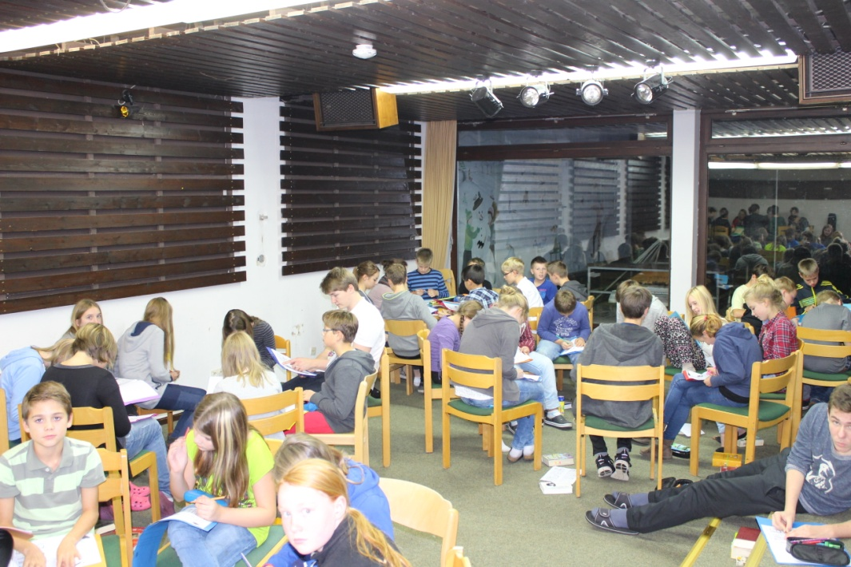
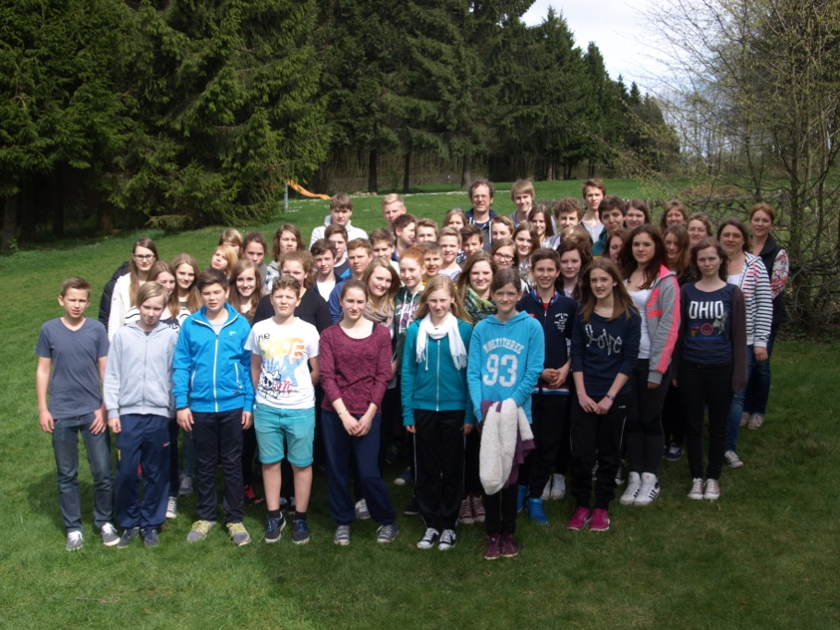
Konfirmandenfreizeiten
Die älteren Mitarbeiter geben dabei ihre Erfahrung an die Jüngeren weiter
Jugendliche aus der evangelischen Jugend begleiten die Konfirmandenfreizeiten

Slide 6
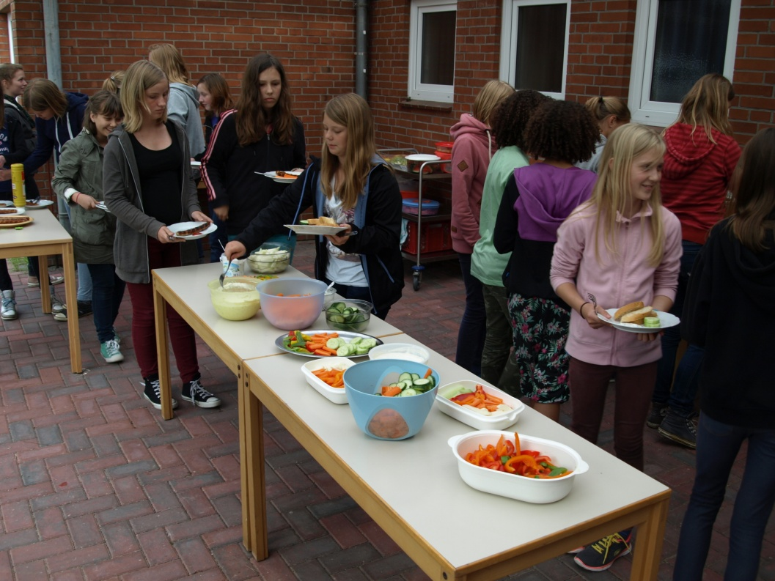
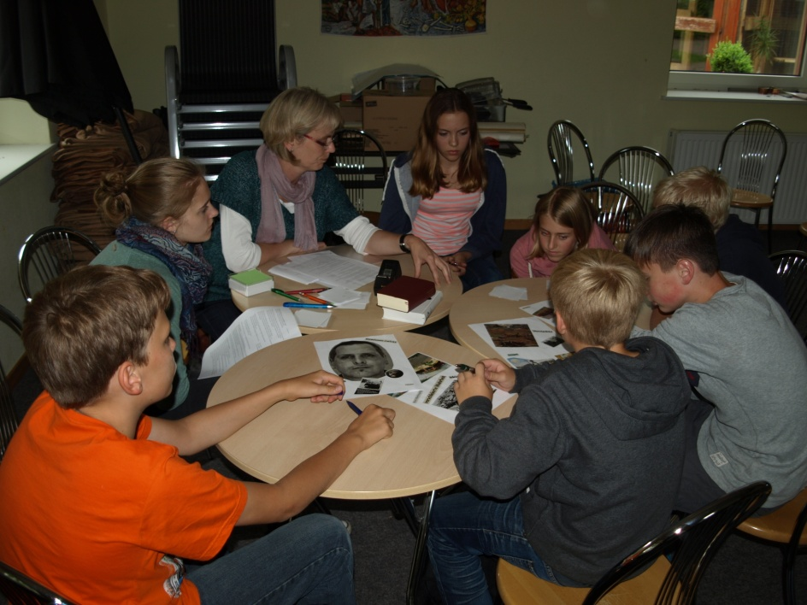
Zeltnächte
Ein weiteres Highlight der Konfirmandenzeit ist die Zeltnacht. Hier verknüpfen sich evangelische Jugend und Konfirmandenunterricht.

Slide 7
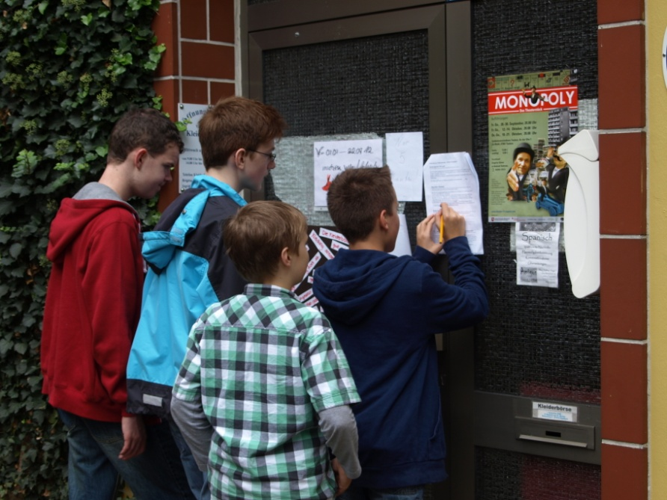
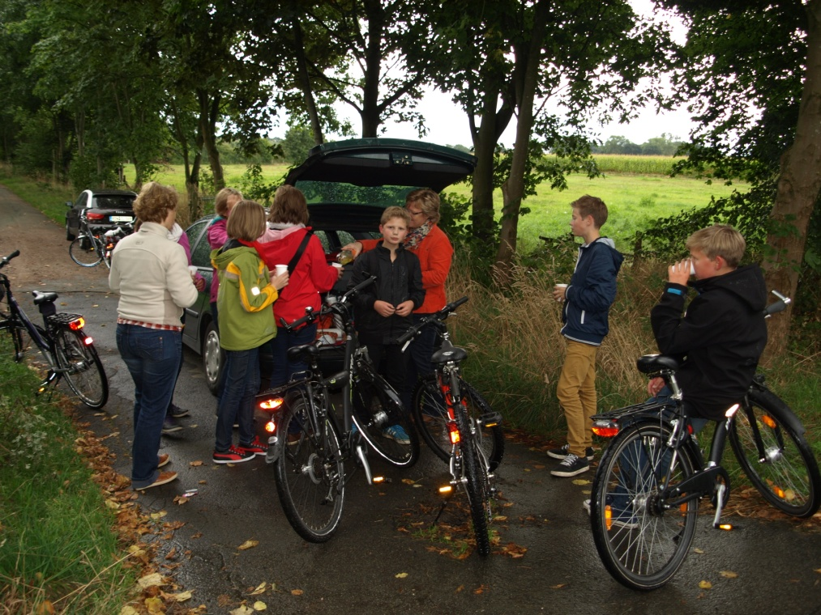
Fahrradrallye
Einmal in der Konfirmandenzeit findet eine Fahrradrallye statt, um die Gemeinde kennenzulernen. Dabei unterstützt die evangelische Jugend

Slide 8
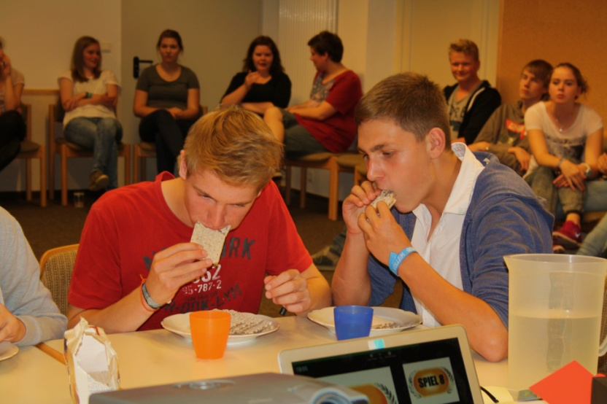
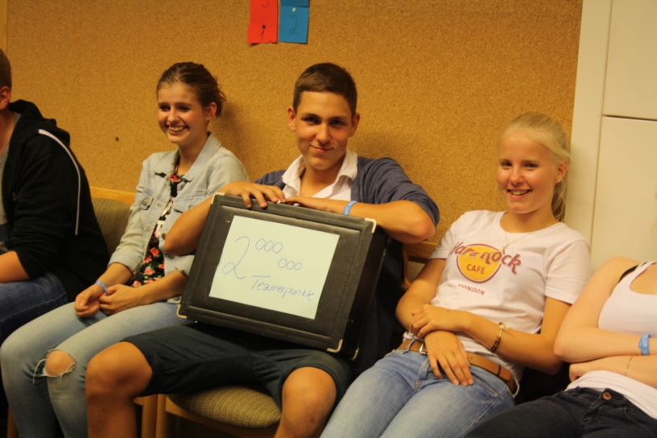
Schlag den Teamer
Ein Abend um die Jugendlichen nach der Konfirmation zum Trainee zu bewegen

Slide 9
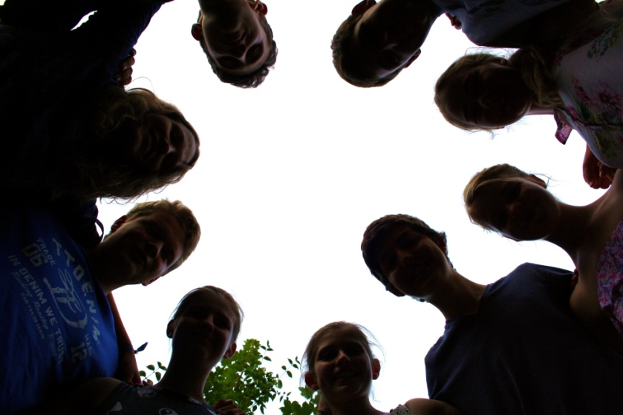
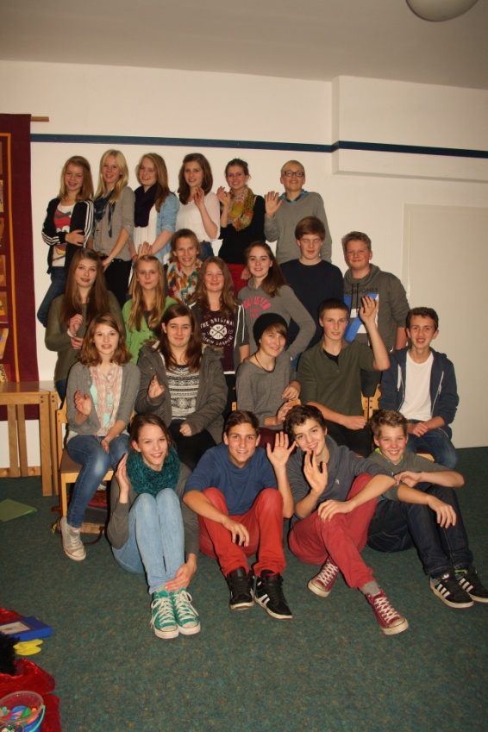
Trainee-Ausbildung
Trainee ist der Übergang vom Konfirmandenunterricht zum ehrenamtlichen Mitarbeiter.
Hier werden Grundlagen gegeben in Spielepädagogik und vielem mehr.

Slide 10
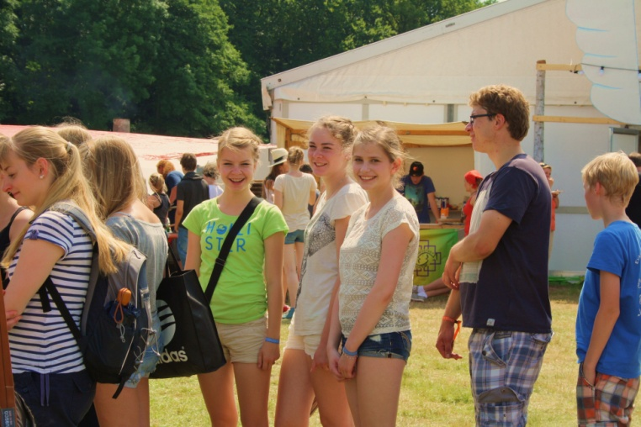
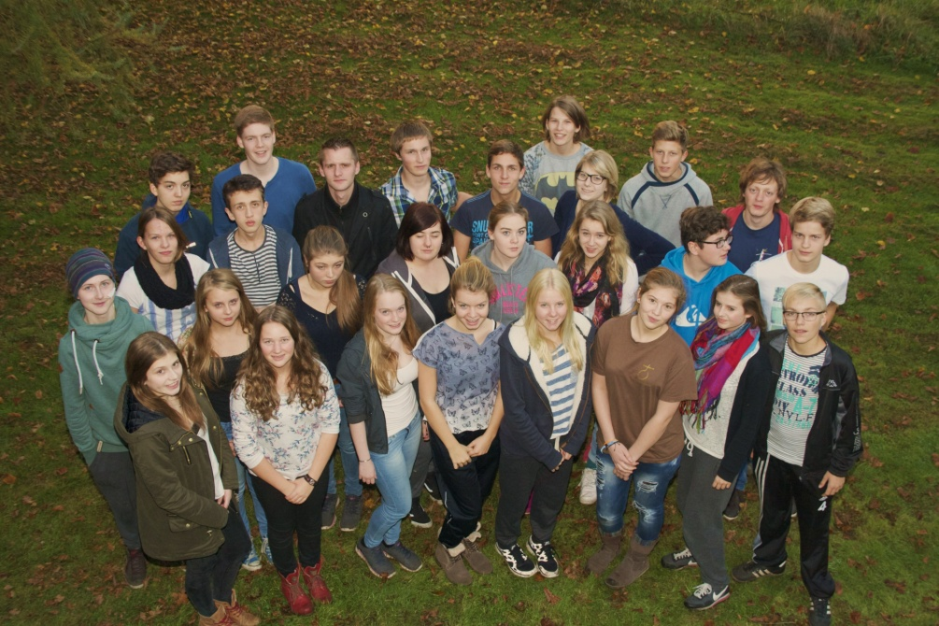
Juleica-Schulung
In Zusammenarbeit mit dem KJD wird für Jugendliche eine Juleica-Schulung angeboten.
Dabei lernen die Jugendlichen alle Voraussetzungen dazu eine Gruppe zu leiten.

Slide 11
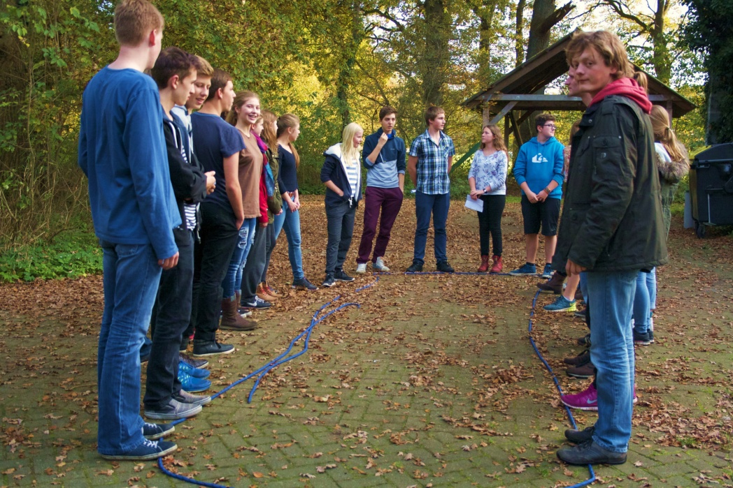
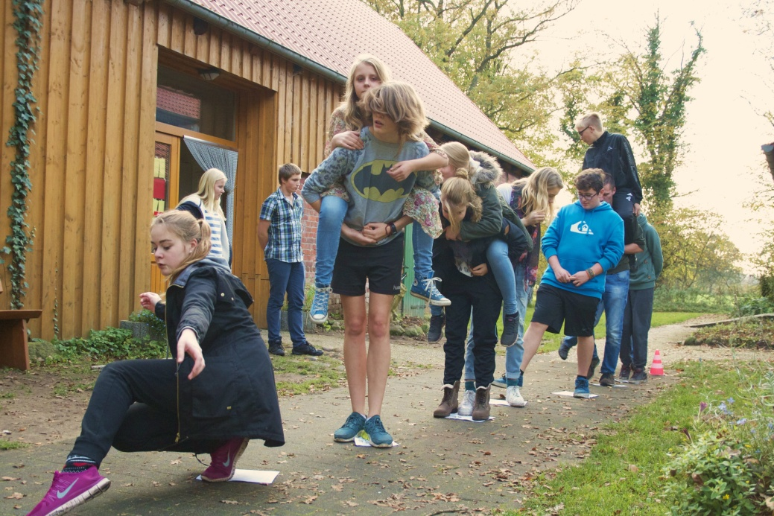
Juleica-Schulung

Slide 12
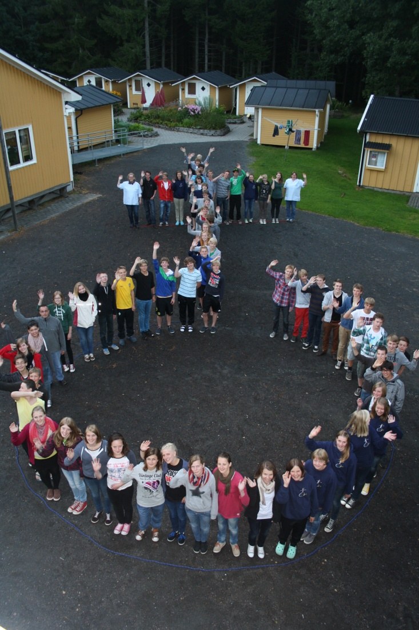
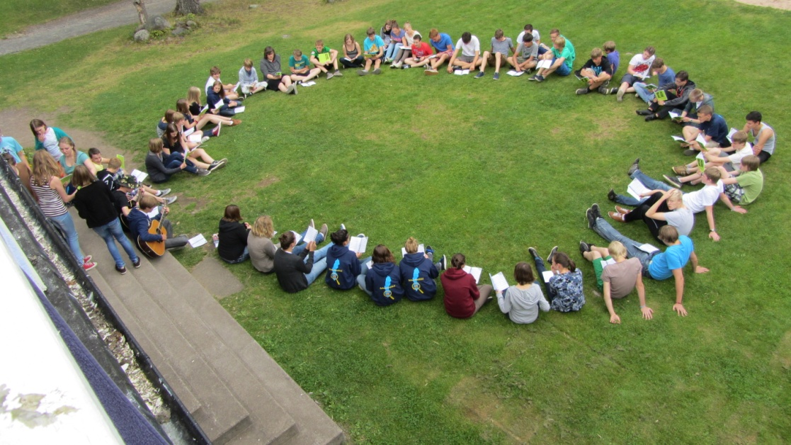
Jugendfreizeiten
Für die konfirmierten Jugendlichen wird jedes Jahr in Zusammarbeit mit dem KJD im Sommer eine Freizeit angeboten. Volljährige Mitarbeiter bilden das Mitarbeiterteam

Slide 13
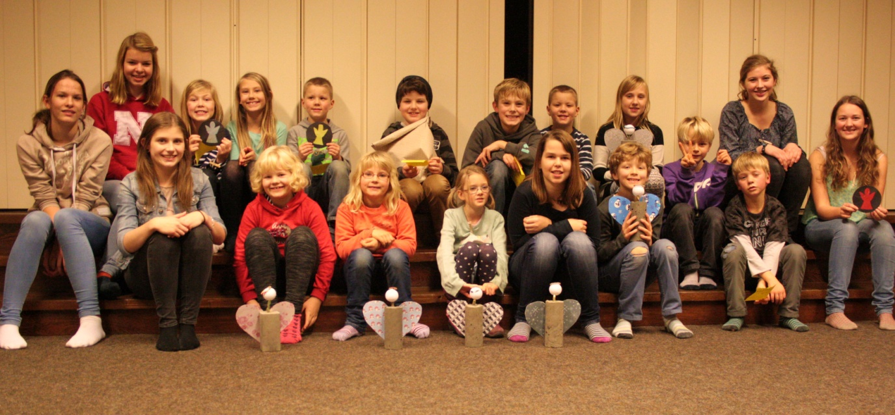
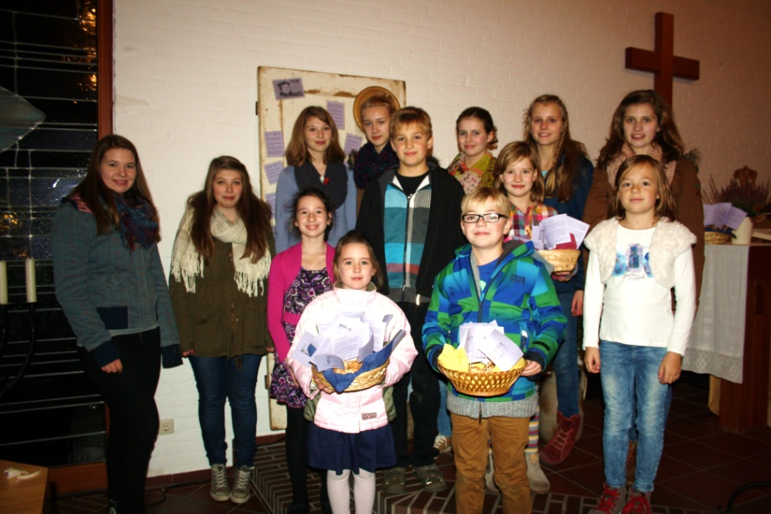
Leuchtfeuer
Das Leuchtfeuer bietet die Chance sich als Mitarbeiter zu bewähren.
Es werden von Jugendlichen für hauptsächlich Kinder selbsterarbeitete Projekte angeboten.

Slide 14
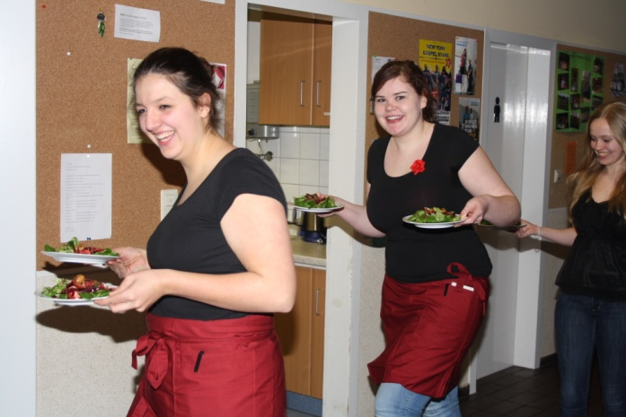
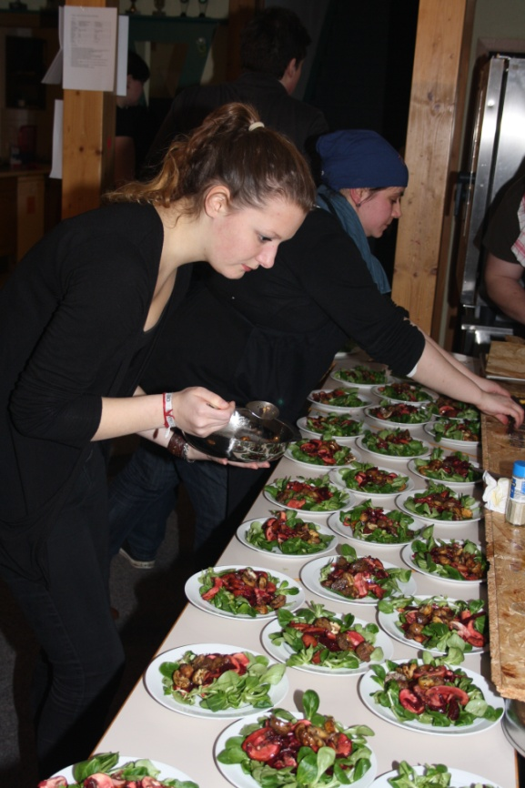
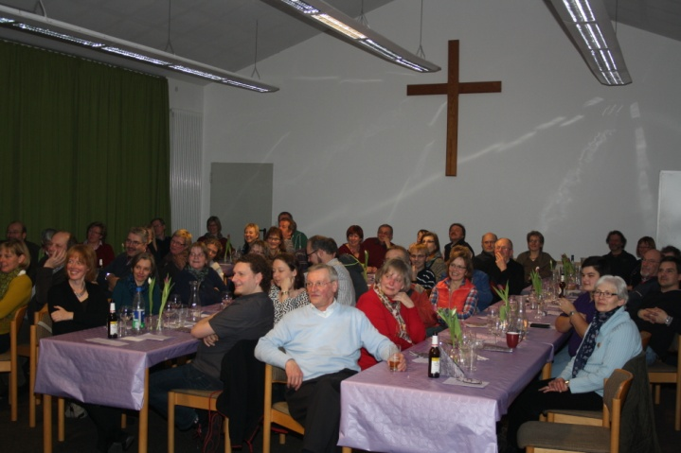
Galadinner
Beim Galadinner kochen die Mitarbeiter der evangelischen Jugend ein Essen.
Dazu gibt es ein Rahmenprogramm, sodass den Gästen zwischen den Gängen nicht langweilig wird.
Das eingenommene Geld wird zugunsten des Förderkreises der evangelischen Jugend verwendet.

Slide 15
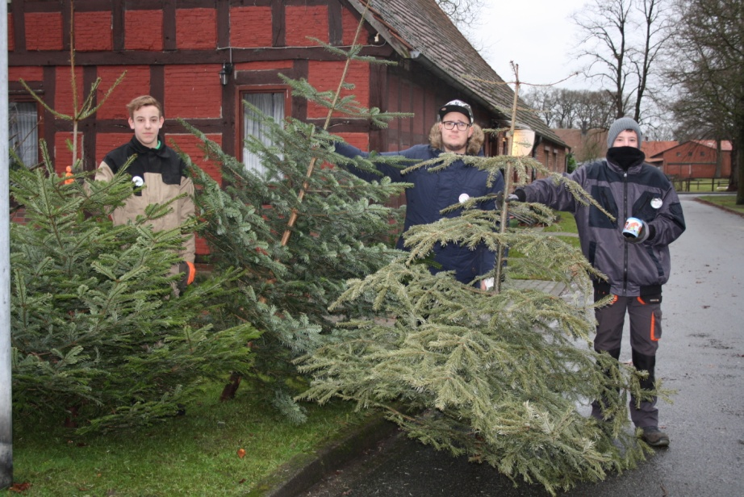
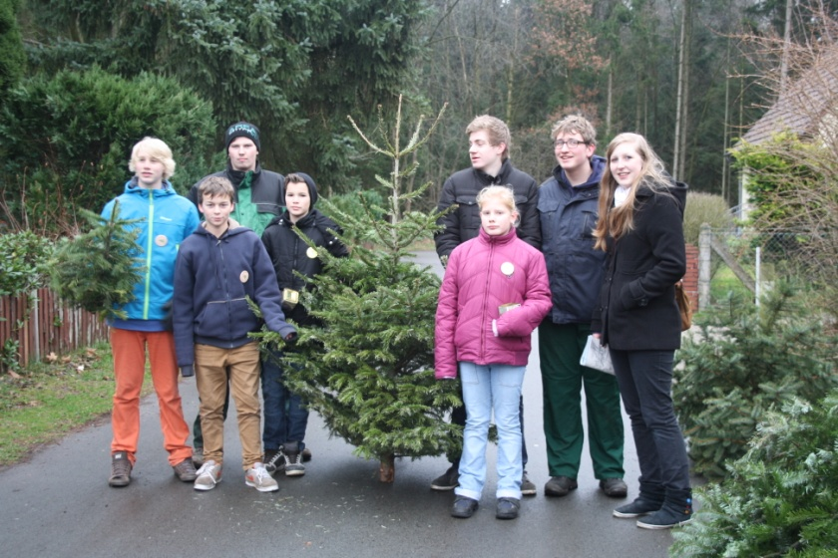
Weihnachtsbaumaktion
Bei der WBA sammeln die Kinder und Jugendliche aus den Gemeinden die Weihnachtsbäume für eine kleine Spende ein.
Die Spende wird meistens zum einem Teil für die Kinder- und Jugendarbeit und zum anderen an ein Hilfsprojekt der Diakonie gespendet.

Slide 16
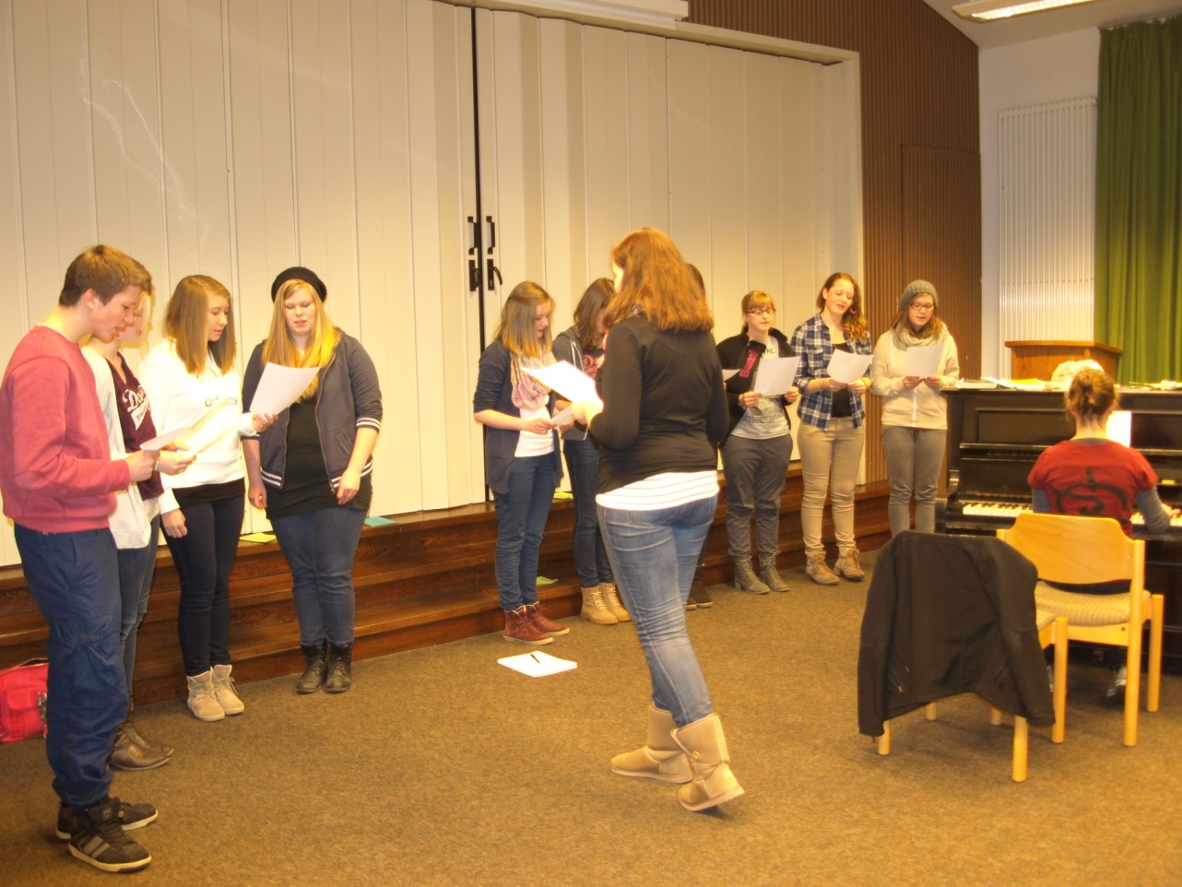
Tensing
Tensing wird für Jugendliche ab 14 Jahren angeboten. In verschiedenen Workshops wie unter anderem Band, Chor, Tanz oder Orga arbeiten die Teilnehmer auf ein Auftritt hin.

